Slide 1
Hvordan svarer man på eksamensspørgsmål?
Psykologi c

Slide 2
Hvordan arbejder man i psykologi?
Identificér/find problemstilling i et aktuelt stof
Analyser problemstilling
Diskussion af centralstillet spørgsmål relevant for det aktuelle stof
Hvor man udviser følgende kompetencer
At kunne redegøre for psykologisk viden.
At kunne formulere psykologiske problemstillinger i aktuelt stof.
At kunne foretage en psykologisk analyse (af en problemstilling).
At kunne foretage en kritisk vurdering af psykologisk viden.
At kunne anvende viden om psykologiske metoder.

Slide 3
Problemstilling
En psykologisk problemstilling er et generelt problem eller en udfordring eller undring, som er til stede i eller udspringer af det aktuelle stof, og som lægger op til at blive besvaret ved hjælp af psykologisk viden (begreber, teorier og empiriske undersøgelser).
Problemstillinger kan være formuleret som spørgsmål, men behøver ikke at være det.

Slide 4
Analyse (ofte formuleret som ”undersøg”)
Man analyserer/undersøger altså sin fundne problemstilling ved hjælp af sin psykologiske viden, som man selvfølgelig skal kunne redegøre for.
Det er også godt i analysen at trække tråde (gennem tekstnedslag) til den konkrete eksemplificering af problemstillingen, som ligger i det aktuelle stof – det var jo dette, som man formulerede problemstillingen på baggrund af.
I analysen/undersøgelsen af en problemstilling kan man gennem teorier og undersøgelser inddrage flere forskellige psykologiske perspektiver, f.eks. et biologisk, et kognitivt, et socialt og/eller et kulturelt.
Benyt evt. fremgangsmetoden: PDF:
Pointe → fx omsorgssvigt
Dokumentation (citat) → Find et tekstnedslag der dokumenterer din point
Forklaring → hvordan kan psykologi viden anvendes til at forklare pointen/problemstillingen (Husk første gang du anvender din psykologiske viden (teorier, begreber, undersøger mm.) at forklare dem kort og præcist).

Slide 5
Diskussion (af stillet spørgsmål)
Inddrag ALT relevant psykologipensum fra forløbet
Diskuter aldrig ud fra "jeg tror" men KUN på baggrund af relevant psykologisk viden (teori, begreber, undersøgelser mm.).
Diskuter altid: "på den ene side og på den anden side" (fx socialpsykologiske vs. kognitive forklaringer på hvorfor unge er mere udsatte for ud at udvikle gamlingproblemer)
Forhold dig metodisk ift. det nævnte bilag (inddrag gerne refleksion over fejlkilder, validitet og reliabilitet).
Evt. drøftelse af fordele og ulemper ved teori-valg

Slide 6
Så… hvordan kommer man i gang?
Start med at læse grundigt artiklen igennem
Overstreg og noter løbende som kommentarer i margen/et dokument ved siden af – hvilke fagbegreber der kan anvendes til at analyse de relevante citater
Nedskriv herud fra en problemstilling (evt. formuleret som et spørgsmål)
Lav en disposition for din analyse/undersøgelse: hvilke fagbegreber kan kobles til hvilke citater ift. at svare på problemstillingen
Uddyb din analyse med… (husk forskellige psykologiske perspektiver)
Kort redegørelse af begreberne/teorier mv.
Konkret kobling til citater
Vær kritisk… ift. den psykologiske viden og metoderne anvendt
Vis, at du har viden om de anvendte metoder
Diskussion – vær sikker på, hvad du bliver bedt om og find relevant materiale

Slide 7
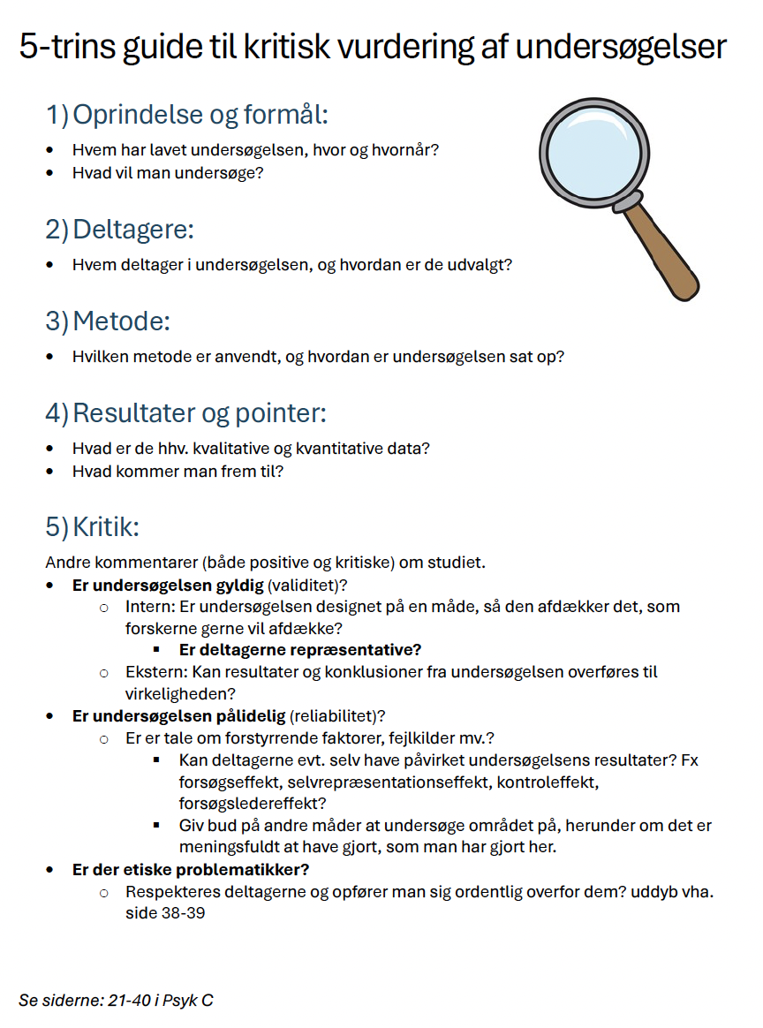
Kritiske spørgsmål til undersøgelser (metode)
Hvad er formålet med undersøgelsen?
Hvem er deltagerne (forsøgspersonerne) i undersøgelsen?
Hvilken metode bruger forskerne (Er det én af metoderne eksperiment, observation, spørgeskema eller interview? Er data kvantitative eller kvalitative?)?
Hvad er undersøgelsens resultater?
Hvordan fortolker forskerne undersøgelsens resultater?
Er der noget ved undersøgelsen, man kan forholde sig kritisk til (fx ved metoden, fortolkningen af resultaterne eller det etiske)?
Eller brug ”5-trins guiden”

